Slide 1
Go 语言核心语法 --《Go语言与区块链》

Slide 2
9.1 递归函数简介

Slide 3
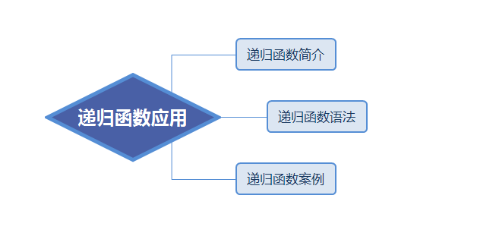

Slide 4

9.1 递归函数简介

Slide 5
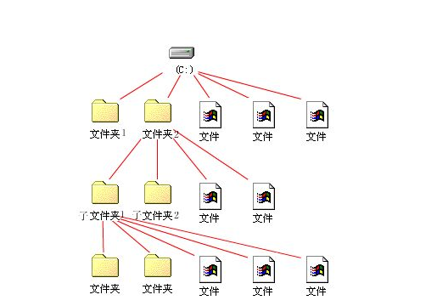
9.1 递归函数简介

Slide 6

9.1 递归函数简介

Slide 7
9.1 递归函数简介
如果一个函数在内部调用自身本身，这个函数就是递归函数

Slide 8
9.2 递归函数语法

Slide 10
总结
自己调用自己
一定要有出口

Slide 11
9.3 递归函数案例

Slide 13
9.3 递归函数案例
计算一个数的阶乘
n! = 1 * 2 * 3 * ... * n

Slide 14
总结
递归函数应用
return关键字的应用

Slide 15
9.3 递归函数总结

Slide 16
总结
自己调用自己
一定要有出口

